Slide 1


رابط ارتباطی تحت وب خدمات زیرساخت به عنوان خدمت VCloud
نگارش: سیدمحمد فاطمی
استاد راهنما: دکتر محمود ممتازپور

Slide 2

سیر ارائه
مقدمه
اجزا و فناوری‌ها
طراحی و پیاده‌سازی سیستم
کارهای آینده
جمع‌بندی

Slide 3
مقدمه

Slide 4
مقدمه
تحولات فناوری اخیر، باعث نیاز روزافزون کسب‌وکارها به مدل‌های جدید ارائه زیرساخت‌های محاسباتی و شبکه‌ای شده است.
رایانش ابری، محبوب‌ترین مدل ارائه این خدمات در دنیای امروزی است.
۱

Slide 5

رایانش ابری
مدلی برای دسترسی به منابع محاسباتی از جمله شبکه، کارگزار، فضای ذخیره‌سازی و برنامه‌های تحت شبکه
Fs.
دسترسی به صورت آنی و بدون توجه به زیرساخت
F.
دارای الگو‌های مختلف ارائه خدمت
۲

Slide 6
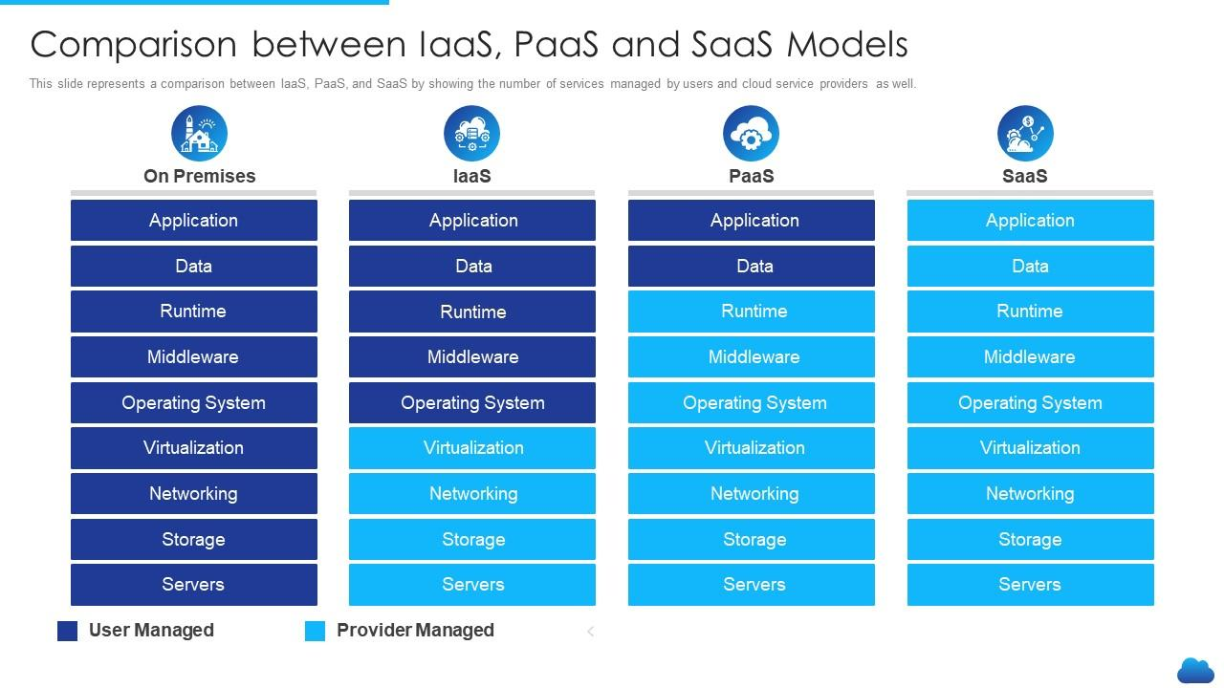
الگو‌های ارائه خدمات رایانش ابری
Fs.
۳

Slide 7
تعریف مسئله

Slide 8
بیان صورت مسئله
طراحی و پیاده سازی یک رابط تحت وب برای ارائه خدمات زیرساخت به عنوان خدمت
اهداف پروژه
ارائه خدمات زیرساخت به عنوان خدمت به کاربران
فراهم کردن لایه‌های کنترلی و مدیریتی بر روی این بستر
تولید یک درگاه ارتباطی تحت وب برای دریافت خدمات
۵

Slide 9
نیازمندی‌ها
احراز هویت
ارائه خدمات ابری
مدیریت و حسابداری
۶

Slide 10
احراز هویت
ایجاد حساب کاربری جدید
تعیین سطوح دسترسی مختلف
قطع دسترسی کاربران
اعتبارسنجی درخواست‌ها
۷

Slide 11
خدمات ابری
ارائه خدمات تعریف شده در IaaS با تمرکز بر ماشین‌های مجازی
ساخت ماشین مجازی
حذف ماشین مجازی
ویرایش مشخصات ماشین مجازی
ساخت تصویر و برنامه‌های قابل اجرا روی ماشین مجازی
ارسال دستورات روشن، خاموش و راه اندازی مجدد در ماشین مجازی
تعریف شبکه‌های محلی
اضافه کردن ماشین مجازی به یک شبکه
۸

Slide 12
مدیریت و حسابداری
اعمال قوانین و عملیات نظارتی و کنترلی بر خدمات ارائه شده
تعریف سهمیه منابع
ویرایش و حذف سهمیه منابع
بروزرسانی خودکار میزان استفاده از سهمیه
رصد کردن مصرف جزئی
تعریف هزینه منابع
اعتبارسنجی درخواست‌های مرتبط با منابع
۹

Slide 13
نیازمندی‌های غیر عملکردی
دسته‌ای از نیازمندی‌ها که مربوط به نحوه عملکرد و ویژگی های ضمنی سامانه‌اند
اجرای بدون اختلال در فشار‌های متغیر به همراه مقیاس‌پذیری
نظارت و ایرادیابی آسان
مقاومت در برابر آسیب‌پذیری‌های امنیتی
توسعه و گسترش راحت
۱۰

Slide 14






نمونه‌های مشابه
s.
۱۱

Slide 15
اجزا و فناوری‌ها

Slide 16
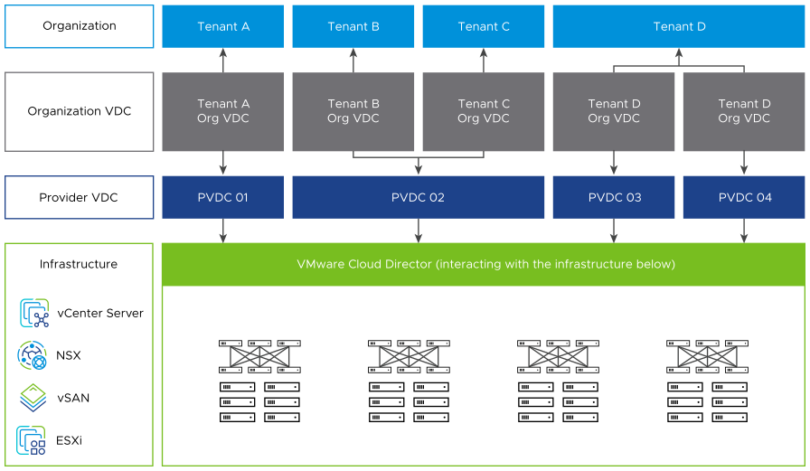
فناوری مدیریت زیرساخت
استفاده از ابزار VMWare Cloud Director به عنوان برنامه فراهم‌کننده وابستگی‌های مجازی‌سازی
۱۳

Slide 17

زبان برنامه نویسی
بر مبنای نظرسنجی جهانی وبسایت stackoverflow
جایگاه ۱۳ ام محبوب ترین فناوری توسعه نرم‌افزار
جایگاه ۵ ام در فناوری توسعه برنامه‌های تحت وب
برخی ویژگی های برجسته
پشتیبانی قوی از هم‌زمانی
مدیریت حافظه بهینه
سادگی نحو
کارایی بهینه
۱۴

Slide 18
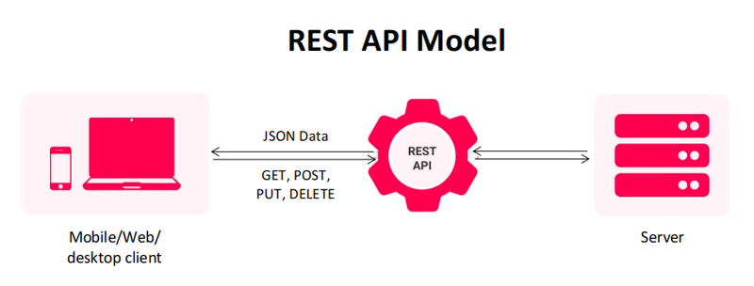
استاندارد ارتباط
استاندارد REST
تعریف روابط پیش از پیاده‌سازی
پروتکل ارتباطی قابل خواندن JSON
معماری stateless
۱۵

Slide 19


پایگاه داده
پایگاه داده غیر رابطه‌ای
پایگاه داده رابطه‌ای
ساختار سندپایه
نوشتن‌های متعدد
در قالب سند
توزیع شدن آسان
داده‌های ساختار یافته
در قالب جداول
خواندن‌های مکرر
روابط میان داده‌ها
۱۶

Slide 20
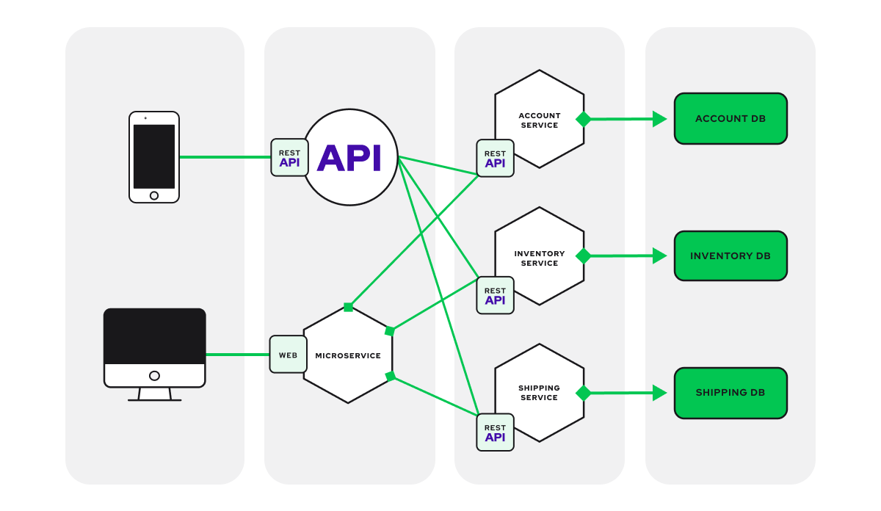
معماری
مزایای استفاده از معماری میکروسرویس
سرعت توسعه نرم‌افزار
مقیاس‌پذیری راحت
آستانه تحمل خطا
بهینگی مصرف منابع
۱۷

Slide 21
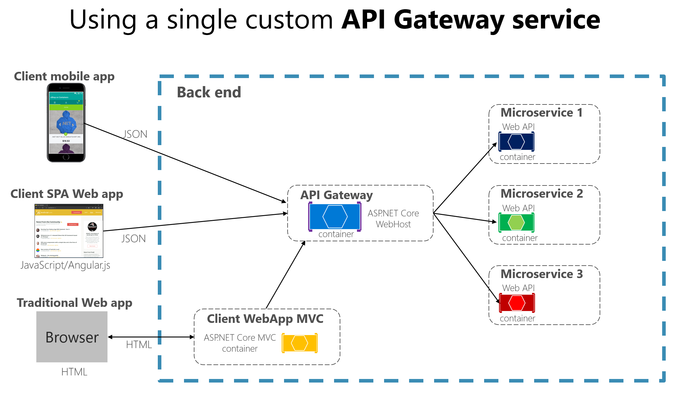
دروازه ورود رابط
مزایای استفاده از دروازه ورود رابط
کنترل و مدیریت درخواست‌ها
تقسیم بار
امنیت بیشتر
نظارت دقیق‌تر
۱۸

Slide 22

داکر
با استفاده از داکر امکان بسته‌بندی برنامه‌ها در قالب container فراهم می‌شود که امکاناتی نظیر:
افزایش سرعت بالاآمدن
منزوی سازی برنامه‌ها
بهبود امنیت
به دنبال خواهد داشت.
۱۹

Slide 23
طراحی و پیاده‌سازی

Slide 24
طراحی پروژه
پایه کد مشترک
میکروسرویس‌ها
قفل
خادم
ناظم
باجه
۱۹

Slide 25
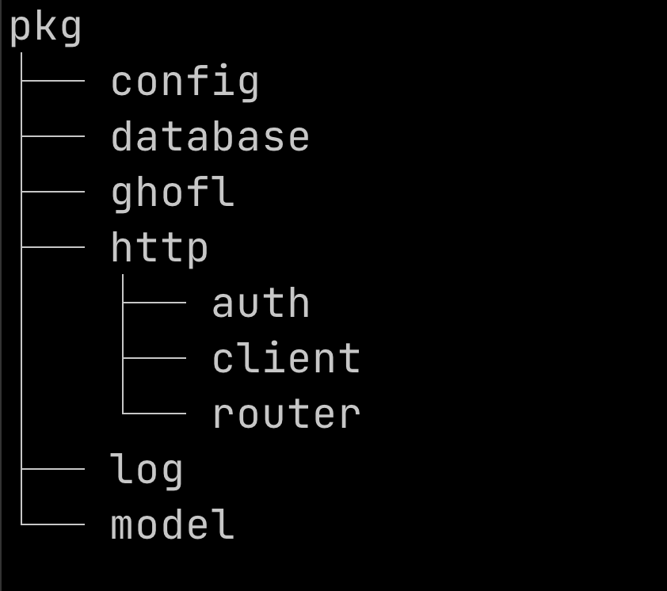
پایه کد مشترک
برای رعایت اصل عدم تکرار و باز استفاده از کد‌های نوشته شده، موارد مشترک در این سامانه در قالب یک پروژه به اسم pkg آورده شده.
این موارد مشترک شامل:
مقداردهی اولیه‌ی مسیریاب وب
اتصال به پایگاه داده
مقدار دهی تنظیمات
برنامه‌های کاربر
است.
۲۰

Slide 26
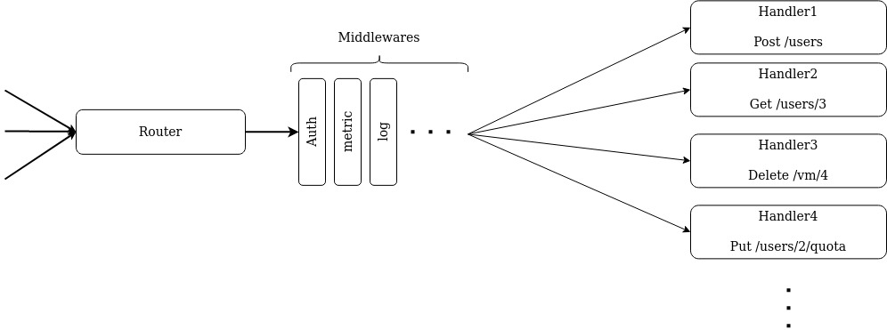
فناوری‌های مشترک
خدمت‌گزار وب
چهارچوب Echo برای پیاده‌سازی خدمت‌گزار وب استفاده شده‌است.
امکان تعریف مسیر، میان‌افزار و تابع رسیدگی کننده از ویژگی‌های این چهارچوب است.
۲۱

Slide 27
فناوری‌های مشترک
ارتباط با پایگاه داده
ارتباط با پایگاه‌داده توسط چهارچوب ent انجام می‌شود. ویژگی های این چهارچوب موارد زیر است:
رابط برنامه‌نویسی ایستا
تضمین امنیت بالا
امکان تعریف قلاب جهت امور مدیریتی و نظارتی
همچنین در پروژه قفل از چهارچوب gorm که معروف‌ترین چهارچوب تعامل با پایگاه داده است استفاده کرده‌ایم.
۲۲

Slide 28
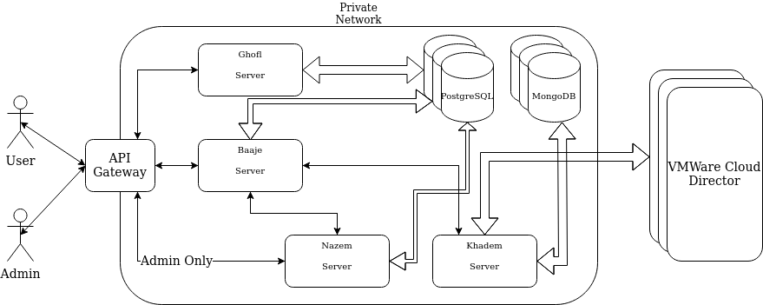
معماری کلی سیستم
۲۳

Slide 29
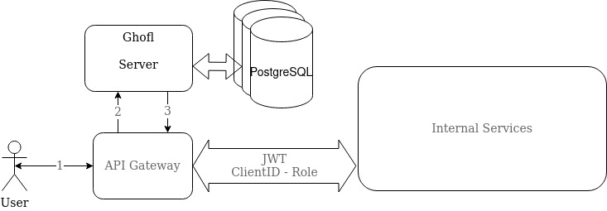
میکروسرویس قفل
احراز هویت
مدیریت کاربران
تعیین سطوح دسترسی
در تعامل با دروازه ورود
۲۴

Slide 30
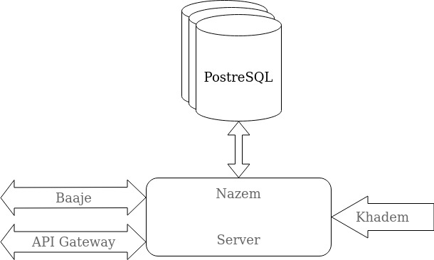
میکروسرویس ناظم
سرویس داخلی
وظیفه اعتبارسنجی درخواست‌ها
عملیات‌های مدیریتی سامانه
نقطه تعامل با پایگاه داده مدیریتی
۲۵

Slide 31
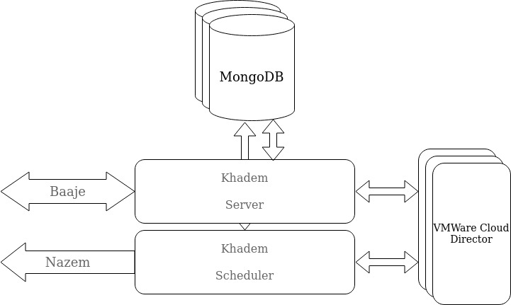
میکروسرویس خادم
نقطه تعامل با vCloud
تشکیل شده از دو برنامه مستقل
زمان‌بند
خدمتگزار
ذخیره واقعه‌ها در MongoDB
۲۶

Slide 32
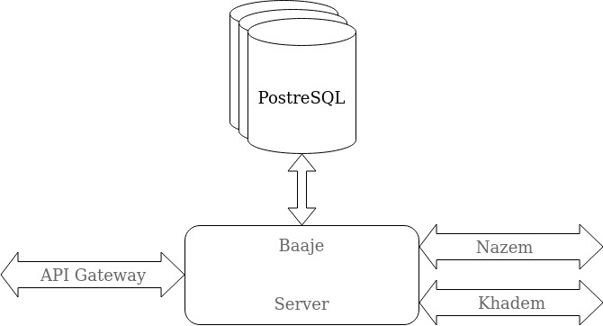
میکروسرویس باجه
تحویل‌گیرنده درخواست‌های کاربران
درگاه ارائه خدمات سایر سرویس‌ها
تعامل دوطرفه با سایر میکروسرویس‌ها
۲۷

Slide 33

دروازه ورود رابط
پیاده‌سازی دروازه ورود رابط با استفاده از ابزار nginx انجام شده‌است.
ویژگی‌ها:
پیاده‌سازی با زبان برنامه‌نویسی C و سرعت بالا
محبوبیت و فراوانی منابع و مستندات
پشتیبانی خوب توسط میزبان‌های سکوی اجرا
۲۸

Slide 34
ارزیابی و جمع‌بندی

Slide 35
ارزیابی پروژه
ارزیابی پروژه از طریق تعریف تست‌های از نوع
تست واحد
تست ادغام
تست بار
انجام شده.
۳۰

Slide 36
جمع‌بندی
تحقیق و استخراج نیازمندی‌ها
انتخاب فناوری مناسب از بین گزینه‌های مطرح
پیاده‌سازی رابط خدمات تحت وب در قالب چند میکروسرویس
ارزیابی خدمات ارائه شده در قالب تست‌های ادغام
۳۱

Slide 37
کارهای آینده
۱

Slide 38
کارهای آینده
تجزیه میکروسرویس ناظم
جداسازی خدمات مالی و نظارتی
ارتباطات رخدادپایه
استفاده از یک صف پیام مرکزی به عنوان رابط ارتباطی میکروسرویس‌ها
نظارت گسترده‌تر و تخصصی‌تر
افزایش گستره خدمات پشتیبانی شده در vCloud
۳۳

Slide 39
منابع

Slide 40
منابع
[1] Donovan, S. and Kernighan, B. W. The Go Programming Language. Pearson Education, 2015.
[2] Fowler, Martin. Microservices. O’Reilly Media, Inc., 2014.
[3] Mell, Peter and Grance, Timothy. The nist definition of cloud computing.
Bational Institute of Standards and Technology, 7(1):1–15, 2011.
[4] Microsoft. Direct client-to-microservice communication versus the api gateway pattern.
[5] VMWare. Vmware cloud director architecture.
https://docs.vmware.com/en/VMware-Cloud-Director/10.4/ VMware-Cloud-Director-Install-Configure-Upgrade-Guide/ GUID-059548C6-0779-4242-84BB-6F3F4D8E6E4E.html, 2023. [Accessed Feb. .]2023 ,16
[6] “3 Cloud Computing Service Delivery Models | 2nd Watch.” https://www.2ndwatch.com/blog/back-to-the-basics-the-3-cloud-computing-service-delivery-models/ (accessed Feb. 19, 2023).
[7] “10 Major Practices to Execute in REST API Development.” https://www.mindinventory.com/blog/best-practices-rest-api-development/ (accessed Feb. 19, 2023).
۳۵

Slide 41
[8] “Cloud and Beyond: The future of cloud computing in India | NASSCOM Community | The Official Community of Indian IT Industry.” https://community.nasscom.in/communities/cloud-computing/cloud-and-beyond-future-cloud-computing-india (accessed Feb. 19, 2023).
[9] “Stack Overflow Developer Survey 2022.” https://survey.stackoverflow.co/2022/#work-employment (accessed Feb. 19, 2023).
۳۶

Slide 42

با تشکر از توجه شما ☺

